Slide 1
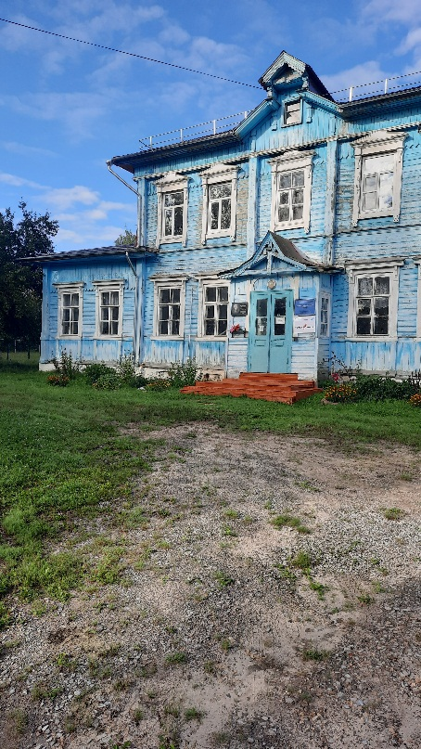
Реализация результатов программы развития «Выход из статуса ШНОР» (переход в эффективный режим работы в рамках проекта «500+»)
Муниципальное бюджетное общеобразовательное учреждение Богородская основная школа
Варнавинский м.о.
с.Богородское ул.Советская, д.42
E-mail: ir.michurina@yandex.ru
Сайт: https://bogorodskaya.nnovschool.ru/
Тел.: 88315832162

Slide 2
НОРМАТИВНЫЕ ОСНОВАНИЯ РЕАЛИЗАЦИИ ПРОГРАММЫ РАЗВИТИЯ
- Федеральный закон № 273-ФЗ «Об образовании в Российской федерации» - Постановление Правительства РФ от 26 декабря 2017 г. № 1642 «Об утверждении государственной программы Российской Федерации «Развитие образования» (сроки реализации 2018-2025);
- Указ Президента Российской Федерации от 7 мая 2018 г. № 204 в части решения задач и достижения стратегических целей по направлению «Образование»;
Национальный проект «Образование», утверждён президиумом Совета при президенте РФ (протокол от 03.09.2018. № 10).
Приказ Рособрнадзора от 19.08.2020г №847 «Об утверждении методики выявления ОО, имеющих низкие образовательные результаты обучающихся на основе комплексного анализа данных об ОО, в том числе данных о качестве образования»
Федеральный институт оценки качества образования (ФИОКО) «Проект адресной методическои помощи общеобразовательным организациям, имеющим низкие образовательные результаты обучающихся» в соответствии с паспортом федерального проекта «Современная школа»
- Устав школы - Основная образовательная программа МБОУ Богородской ОШ

Slide 3
АНАЛИТИЧЕСКОЕ ОБОСНОВАНИЕ ПРОГРАММЫ
Анализ внешних факторов
Ключевые приоритеты государственной политики в сфере общего образования до 2025 года определены в следующих стратегических документах: государственная программа РФ «Развитие образования» (сроки реализации 2018-2025); Указ Президента РФ от 7 мая 2018 г. № 204 в части решения задач и достижения стратегических целей по направлению «Образование»; Национальный проект «Образование».
2. Смена парадигмы образования, переход к системно-деятельностному подходу с практико-ориентированной направленностью, переход на новые государственные стандарты.
3. Высокий уровень Всероссийской и международной оценки качества образования.
4. Развитие национальной системы профессионального роста педагогических работников.
5.Привлечение информационных Всероссийских образовательных ресурсов (Финансовая грамотность, Проектория, Открытые уроки.рф и др.)
6.Обновление содержания и форм внеурочной деятельности в соответствии с образовательными запросами обучающихся и их родителей (законных представителей)
7. Усиление воспитательной составляющей образования.
8. Возможности сетевой системы взаимодействия.

Slide 4
АНАЛИТИЧЕСКОЕ ОБОСНОВАНИЕ ПРОГРАММЫ
Анализ внутренних факторов
Сложился стабильный педагогический коллектив, способный решать задачи в изменяющихся условиях. Отрицательным моментом является недостаточная мотивация части педагогического коллектива, профессиональное выгорание, инертность.
Узкопредметная направленность деятельности педагогов, недостаточное стремление интегрировать свою деятельность и создавать совместные творческое проекты.
Недостаточная подготовленность и педагогическая загруженность наставников, способных целенаправленно и качественно работать с молодыми специалистами.
Увеличение доли учащихся с проявлениями социальной дезадаптации, увеличение проявлений детской агрессии. Необходимость повышения профессионального мастерства педагогов для работы с данными детьми.
Низкая мотивация школьников к обучению.
Низкое качество образования – ШНОР по итогам ВПР, ГИА
Необходимость обновления и технического переоснащения внутренней инфраструктуры школы.
Низкий социально-экономический уровень семей обучающихся, низкая мотивированность родителей на качество образования детей.

Slide 5
ЦЕЛЬ ПРОГРАММЫ:
создание условий, необходимых для перехода школы в эффективный режим работы
Задачи программы:
1.Провести анализ внутренних и внешних факторов, влияющих на результативность деятельности ОО.
2.Подготовить нормативную базу, ресурсное, кадровое и методическое обеспечение для реализации проекта.
3.Усовершенствовать внутреннюю систему оценки качества образования через создание единой системы мониторинга и контроля качества образования, качества преподавания, соответствия условий организации образовательного процесса нормативным требованиям и социальным ожиданиям.
4.Разработать модель профессионального развития учителей, освоение ими новых педагогических технологий, способствующих повышению качества преподавания.
5. Подготовить программы развития индивидуальных способностей школьников, повышения мотивации обучающихся, социальной адаптации.
6.Создать условия для благоприятного взаимодействия всех участников образовательного процесса: педагогов, родителей, детей, социальных партнеров.

Slide 6
ЭТАПЫ РЕАЛИЗАЦИИ ПРОГРАММЫ
21-22 гг (первое полугодие) -I этап
(аналитико-диагностический, подготовительный) проведение аналитической и диагностической работы; разработка и утверждение школьного проекта
II этап 22 гг (экспериментально-внедренческий)
Реализация плана дорожной карты
III этап 23 гг (этап промежуточного контроля и коррекции) Отслеживание и корректировка результатов реализации программы, апробация и экспертная оценка информационного обеспечения образовательного процесса.
IV этап 24г– (завершающий) этап полной реализации проекта. Анализ достигнутых результатов и перспективный план дальнейшего развития ОУ.

Slide 7
Основные направления программных мероприятий
ПРОГРАММЫ АНТИРИСКОВЫХ МЕР
Высокая доля обучающихся с рисками учебной неуспешности
Цель: снижение доли обучающихся с рисками учебной неуспешности.
Задачи реализации программы:
Обеспечить психологический комфорт обучающихся, ситуацию успеха в обучении.
Разработать программу по работе со слабоуспевающими обучающимися на основе индивидуального и дифференцированного подходов.
Осуществлять мониторинг развития обучающихся с рисками учебной неуспешности.
Осуществлять системное психолого-педагогическое сопровождение обучающихся с рисками учебной неуспешности.
Организовать повышение квалификации педагогов.
Провести анализ выполнения Всероссийских проверочных работ, результатов ГИА.
Несформированность внутришкольной системы повышения квалификации
Цель: сформировать внутришкольную систему повышения квалификации педагогов
Задачи:
Поддержка и совершенствование профессионального уровня всех педагогов в соответствии с требованиями сегодняшнего дня.
Создание условий для развития индивидуальных способностей к профессиональной деятельности до потенциально возможного уровня.
Переориентация целевых установок при планировании и реализации повышения квалификации с совершенствования профессиональных знаний, умений и навыков на развитие профессиональной компетентности.
Активизация профессионального творчества, духа состязательности в педагогическом мастерстве.
Предоставление научной и методической поддержки для полноценной самореализации индивидуальных творческих замыслов педагогов.
Удовлетворение потребностей в поиске и освоении передового педагогического опыта, педагогических инноваций и научных достижений.

Slide 8
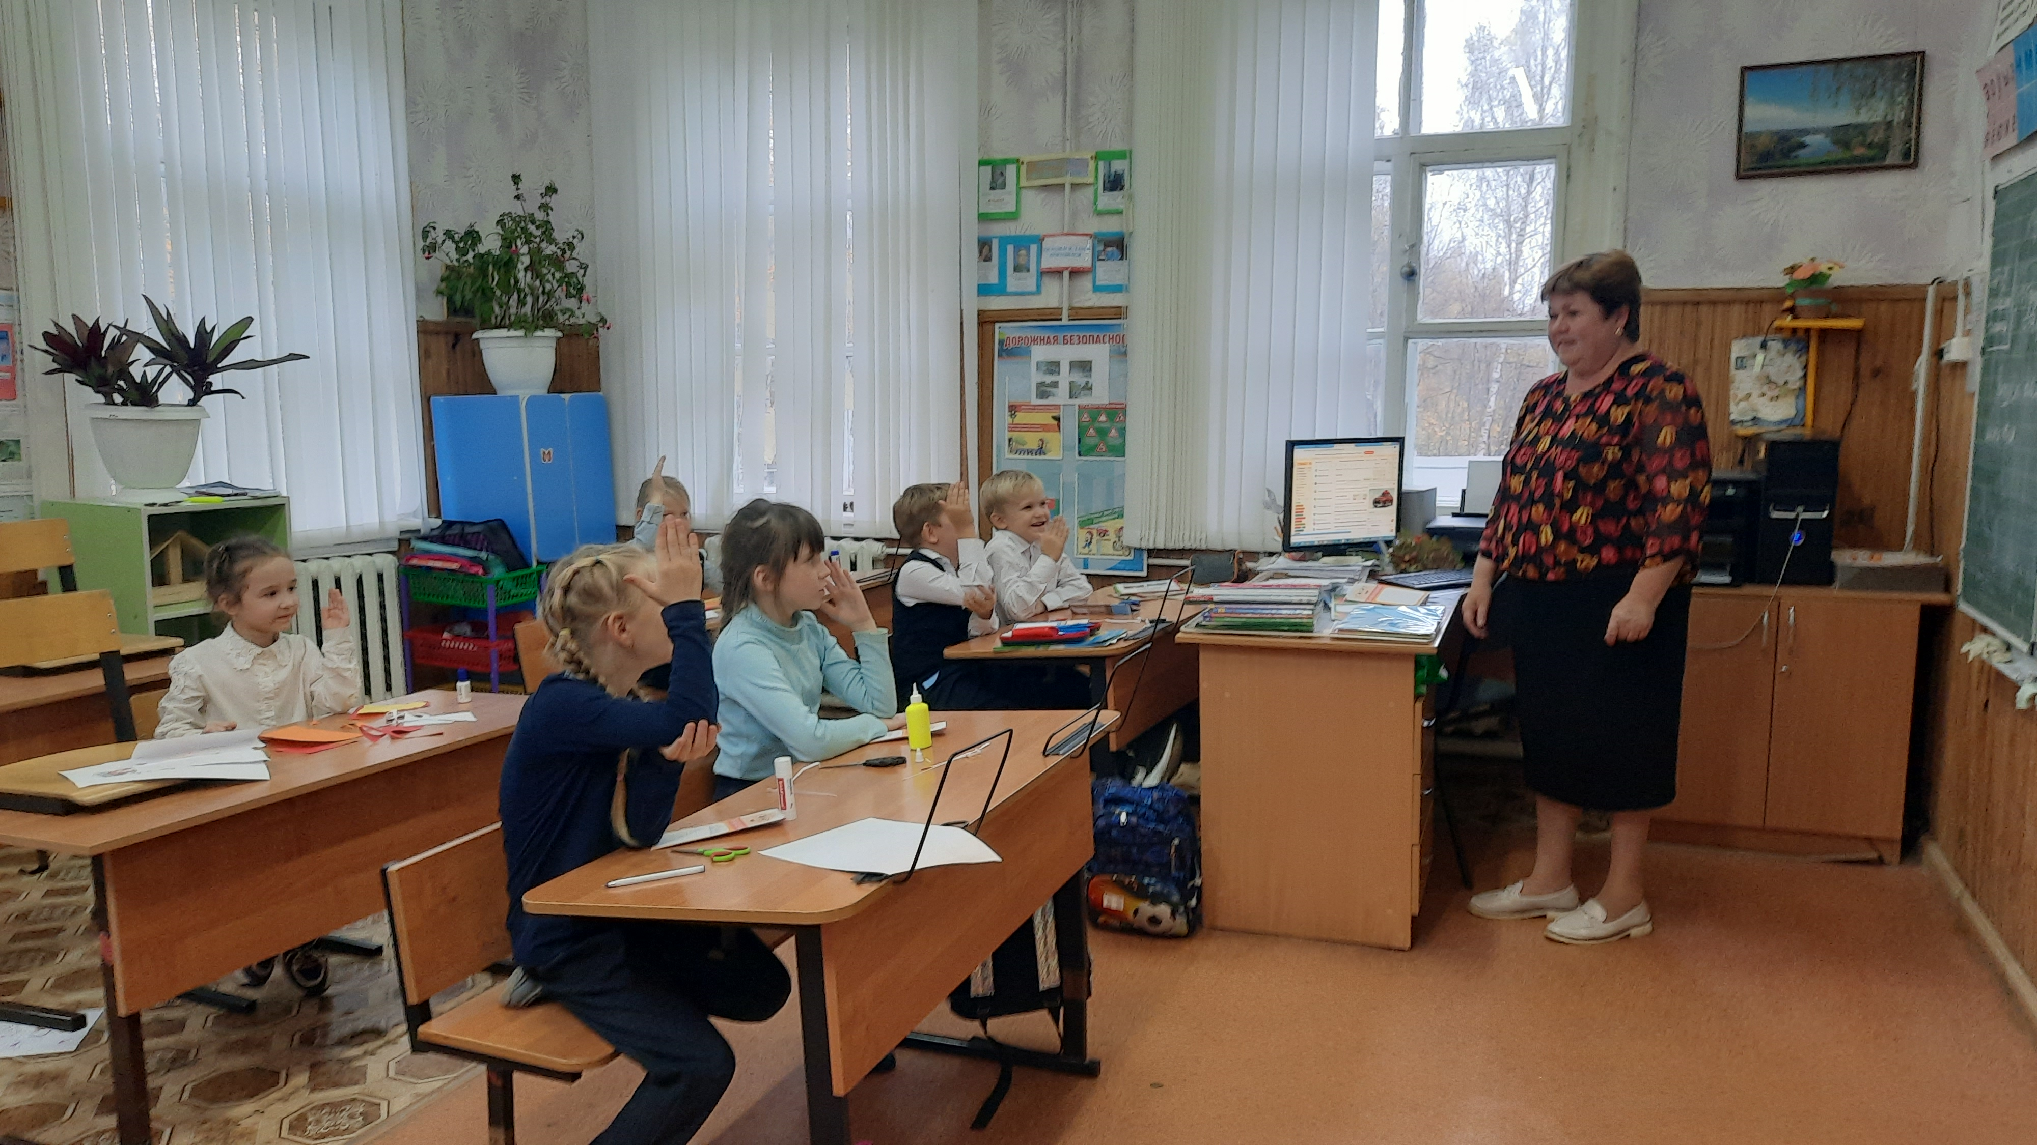
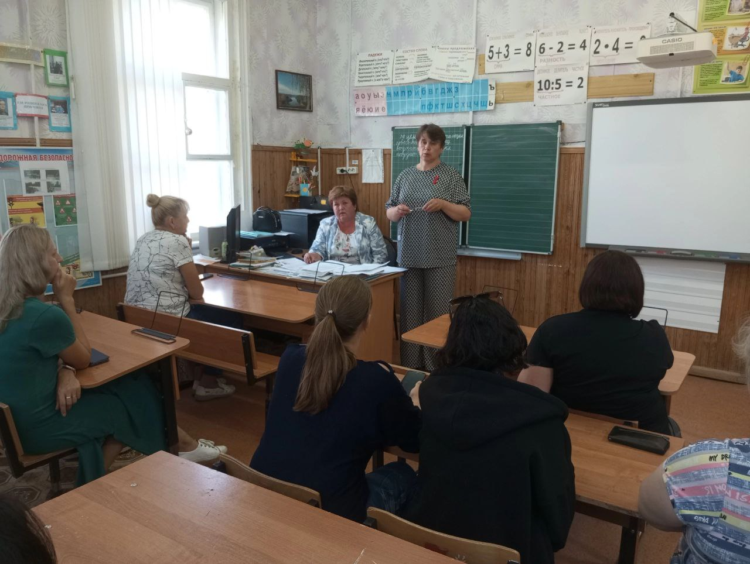
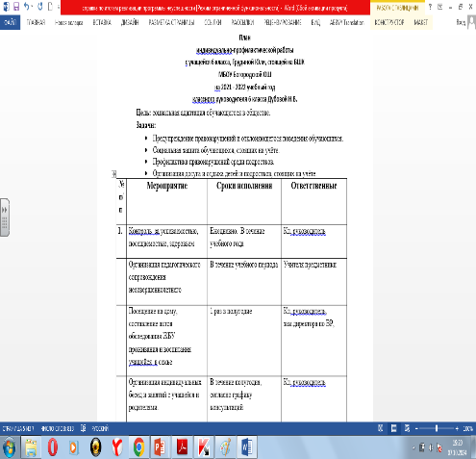
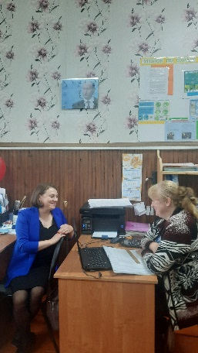
ПРОГРАММЫ АНТИРИСКОВЫХ МЕР
НАПРАВЛЕНИЕ - Высокая доля обучающихся с рисками учебной неуспешности»
Уроки с созданием
« ситуации успеха»
Для родителей проведён лекторий:
Школьная неуспеваемость. Куда бежать, если ребенок плохо учится?»
План индивидуально профилактической работы с обучающейся
Индивидуальные беседы с родителями обучающихся с рисками учебной неуспешности

Slide 9
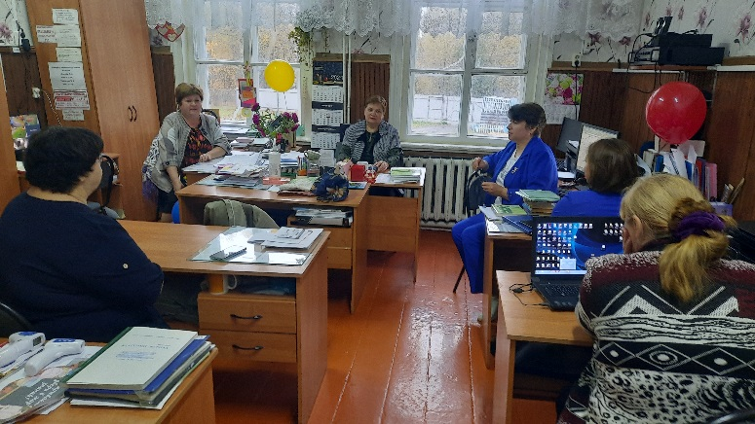
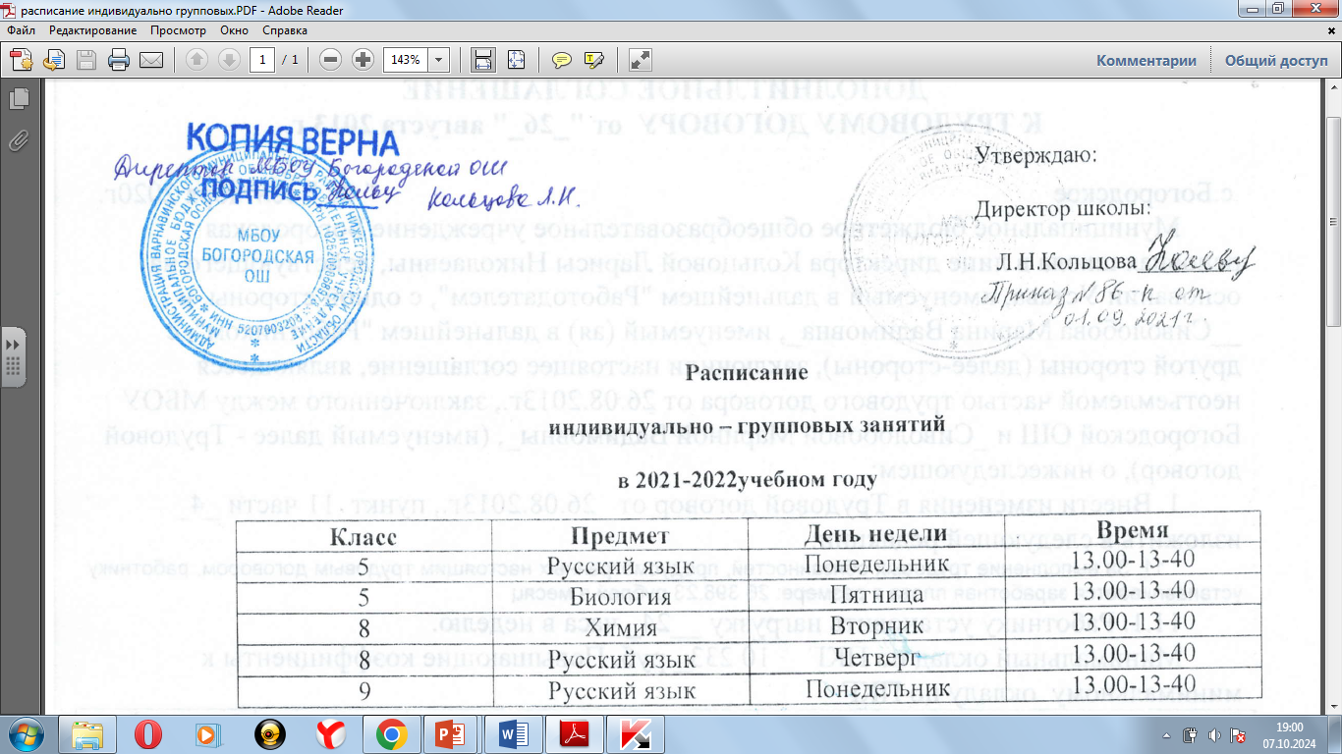
Педсовет «Как повысить качество знаний обучающихся с рисками учебной неуспешности
Диагностики индивидуальных особенностей познавательных процессов обучающихся
в 1-3 классах: • Методика «Лесенка» В.Г. Щур. • Методика выделения существенных признаков. • Методика
Руковички» А.Г.Цукермана • Методика «Рисование по точкам».
В 5-6 классах: • Анкета школьной мотивации Н. Г. Лускановой; • Методика определения уровня развития словесно-логического мышления Л. Переслени, Т. Фотековой. • Методика «Социометрия» Дж.Морено.
В 7-9 классах: • «Исследование волевой саморегуляции» А.В.Зверькова и Е.В.Эйдмана. • «ШТУР» К.М.Гуревича. • Методика оценки уровня школьной мотивации Н.Лускановой. • Р.В. Овчаровой «Выявление коммуникативных склонностей учащихся».
организован график индивидуально – групповых занятий
Программа
по работе со
слабоуспевающими
Утверждаю:
Протокол педсовета
№____от ______
ОШ)
Программа работы с неуспевающими и слабоуспевающими детьми
2022год

Slide 10
ПРОГРАММЫ АНТИРИСКОВЫХ МЕР
Направление «Несформированность внутришкольной системы повышения квалификации»
Мероприятия:
1.Проведение методических мероприятий, направленных на повышение профессиональных компетенций педагогов и сохранение их эмоционального благополучия и распространение лучших практик работы педагогического коллектива.
2.Организация условий для участия в семинарах и вебинарах НИРО, ФИОКО и др.
3.Составление плана мероприятий по увеличению доли учителей, вовлеченных в систему наставничества.

Slide 11
ПАРАМЕТРЫ ОЦЕНКИ РЕЗУЛЬТАТИВНОСТИ РЕАЛИЗАЦИИ ПРОГРАММЫ РАЗВИТИЯ Динамика коэффициента обученности и качества знаний учащихся

Slide 12
Результаты образовательной деятельности Результаты ГИА

Slide 13
Результаты образовательной деятельности
Всероссийская олимпиада школьников

Slide 14
Курсы повышения квалификации
Развитие кадрового потенциала
77%
100%

Slide 15
Охват обучающихся дополнительным образованием

Slide 16
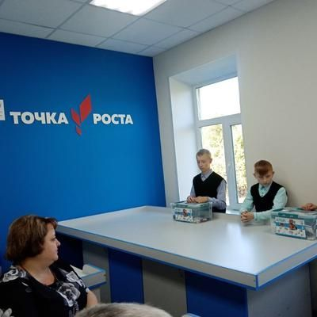
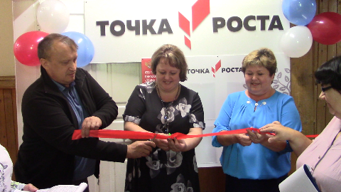
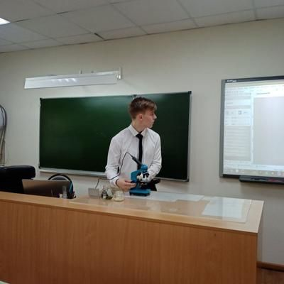
Разработка новых дополнительных общеразвивающих программ,
направленных на организацию работы с одарёнными детьми с учетом
изменений в технологических и организационно- педагогических условиях образовательного процесса (открытие Центра «Точка роста» естественно- научной и технологической направленностей)

Slide 17
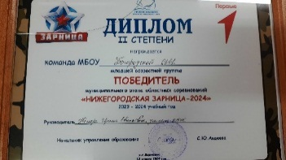
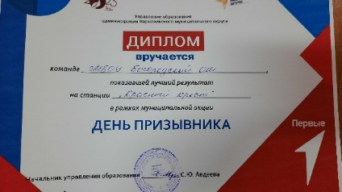
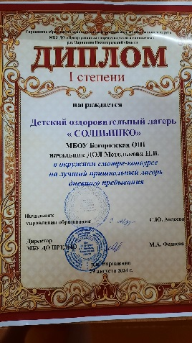
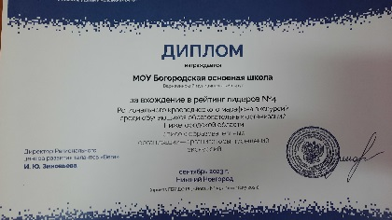
Параметры оценки эффективности реализации программы развития
Материально-техническая и программно-методическая оснащенность образовательного процесса:
2021-2022 – 2 361 100.28
2022-2023гг – 655 052.40
2023-2024гг – 2 578 029.46
Критерий воспитания и социализации
Участие во Всероссийских акциях «Засветись», «Окна Победы», «Письма победы», «Письмо солдату», «Окна России», «Тепло ваших рук» и др.
Участие в фестивалях «Красота Божьего мира», «Пасхальный перезвон», «Через нее спасется мир»
Единые уроки безопасности, ОБЖ
День Призывника. Лучший результат на станции Красный крест.
Региональный краеведческий марафон экскурсий. Вхождение в рейтинг лидеров
Всероссийский к-с сочинений «Без срока давности»
Муниципальный этап Всероссийского конкурса юных чтецов «Живая классика 2021»
Участие в проекте Кванториум
Муниципальный этап «Зарница» – победитель
Окружной смотр-конкурс на лучший пришкольный лагерь дневного пребывания – победитель
Отсутствие правонарушений
Критерий создания условий для деятельности педагогов
Профессиональная подготовка (курсовая подготовка) на базе НИРО, единыйурок.рф, фоксфорд, 1сентября и др.
Конкурсы профессионального мастерства (учитель года)

Slide 18
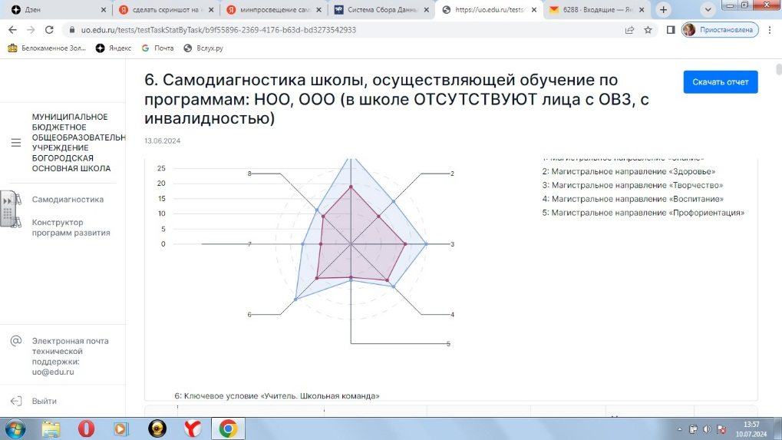
Ближайшие перспективы развития ОО
ШКОЛА ПРОШЛА САМОДИАГНОСТИКУ по методике «ФГБНУ Институт управления образованием Российской академии образования» (далее – «ФГБНУ ИУО РАО») на основе принципов управления качеством образования в рамках проекта «Школа Минпросвещения России»
Направления
- «Знание»
«Здоровье»
«Творчество»
- «Воспитание»
«Профориентация»
«Школьный климат»
«Образовательная среда. ЦОС»

Slide 19
СПАСИБО ЗА ВНИМАНИЕ

